Slide 2
【高考帮·化学】专题十二: 元素周期表 元素周期律
专题十二 元素周期表 元素周期律

Slide 3
目录
CONTENTS
考情精解读
考纲要求
命题规律
命题分析预测
知识体系构建
A.考点帮·知识全通关
考点1 元素周期表及其应用
考点2 元素周期律及其应用

Slide 4
B.方法帮·素养大提升
方法1 利用原子序数差关系确定元素在周期表中的位置
方法2 元素金属性和非金属性强弱的判断
方法3 主族元素微粒半径大小的比较
C.考法帮·考向全扫描
考向1 依据原子结构特点推断元素
考向2 依据元素周期表的“片段结构”推断元素
考向3 依据元素及其化合物性质推断元素

Slide 5
考情精解读
考纲要求
命题规律
命题分析预测
知识体系构建

Slide 6
考纲要求
1.掌握元素周期律的实质。了解元素周期表(长式)的结构(周期、族)及其应用。
2.以第三周期为例,掌握同一周期内元素性质的递变规律与原子结构的关系。
3.以ⅠA和ⅦA族为例,掌握同一主族内元素性质递变规律与原子结构的关系。
4.了解金属、非金属元素在周期表中的位置及其性质递变规律

Slide 7
命题规律
核心考点 | 考题取样 | 考向必究
元素周期表及其应用 | 2017北京理综,T7 | 原子结构与元素周期表的关系(方法1)
元素周期律及其应用 | 2017全国卷Ⅱ,T9; 2016全国卷Ⅱ,T9 | 依据原子结构特点,考查短周期元素原子的核外电子排布规律及元素性质(考向1)
 | 2017全国卷Ⅲ,T12 | 依据元素周期表的“片断结构”,考查元素性质的递变规律(考向2)
 | 2017全国卷Ⅰ,T12; 2016全国卷Ⅰ,T13 | 依据常见物质的性质和典型化学反应,考查同周期元素性质的递变规律(考向3)
 | 2016全国卷Ⅲ,T12 | 多角度推断元素在周期表中的位置以及元素的性质(考向1、3)

Slide 8
命题分析预测
考情分析 高考对本专题内容的考查热点为通过图表、文字或相关数据推断元素性质的递变规律,考查考生对元素周期表和元素周期律的综合应用及对常见物质性质的分析推理能力,可能为选择题,也可能为非选择题,分值为6~10分。
命题预测 预计2019年高考仍以考查元素推断、元素周期表和元素周期律的综合应用为主,另外,结合物质结构进行现象解释、定性推断将会是命题的新趋势

Slide 9
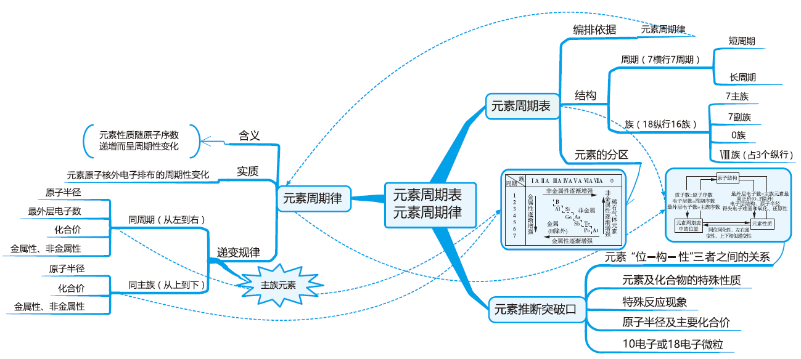
知识体系构建

Slide 10
A.考点帮·知识全通关
考点1 元素周期表及其应用
考点2 元素周期律及其应用

Slide 11
考点1 元素周期表及其应用（重点）
1.原子序数
元素在元素周期表中的序号,原子序数=核电荷数=质子数=核外电子数。
2.编排原则
(1)周期:将电子层数相同的元素,按原子序数递增的顺序从左到右排成横行,这样每个横行为一个周期。
(2)族:将不同横行(即周期)中最外层电子数相同的元素,按电子层数递增的顺序由上到下排成纵行,这样每个纵行为一族。
3.结构
(1)周期(7个横行,7个周期)

Slide 12
化学 专题十二：元素周期表 元素周期律
 | 短周期 |  |  | 长周期
序号 | 1 | 2 | 3 | 4 | 5 | 6 | 7
元素种数 | 2 | 8 | 8 | 18 | 18 | 32 | 32(若排满)
0族元素原子序数 | 2 | 10 | 18 | 36 | 54 | 86 | 118(若排满)
(2)族(18个纵行,16个族)
主族 | 列序 | 1 | 2 | 13 | 14 | 15 | 16 | 17
 | 族序 | ⅠA | ⅡA | ⅢA | ⅣA | ⅤA | ⅥA | ⅦA
副族 | 列序 | 3 | 4 | 5 | 6 | 7 | 11 | 12
 | 族序 | ⅢB | ⅣB | ⅤB | ⅥB | ⅦB | ⅠB | ⅡB
Ⅷ族 | 第8、9、10共3个纵行
0族 | 第18纵行

Slide 13
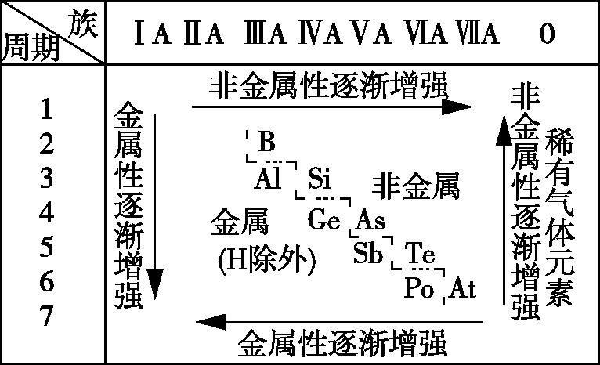
化学 专题十二：元素周期表 元素周期律
4.元素周期表中元素的分区

Slide 14
化学 专题十二：元素周期表 元素周期律
拓展延伸
1.在分界线的左侧(ⅠA族)还包括非金属元素氢。
2.元素周期表的左下方是金属性最强的元素铯(Cs)(放射性元素除外),右上方是非金属性最强的元素氟(F)。碱性最强的是CsOH,酸性最强的含氧酸是HClO₄。
3.位于元素周期表中金属元素和非金属元素分界线附近的元素,既能表现出一定的金属性,又能表现出一定的非金属性,如Al既能与碱反应又能与酸反应。

Slide 15
考点2 元素周期律及其应用（难点）
1.定义
元素的性质随着原子序数的递增而呈周期性变化的规律。
2.实质
元素性质的周期性变化是元素原子核外电子排布周期性变化的必然结果。

Slide 16
化学 专题十二：元素周期表 元素周期律
3.主族元素的周期性变化规律
项目 |  | 同周期(左→右) | 同主族(上→下)
原子 结构 | 最外层电子数 | 逐渐增加 | 相同
 | 核电荷数 | 逐渐增大 | 逐渐增大
 | 电子层数 | 相同 | 逐渐增多
 | 原子半径 | 逐渐减小 | 逐渐增大
 | 离子半径 | 阳离子逐渐减小,阴离子逐渐减小,r(阴离子)>r(阳离子) | 逐渐增大
性质 | 化合价 | 最高正化合价由+1→+7(O、F除外),最低负化合价=-(8-主族序数) | 相同,最高正化合价=主族序数(O、F除外)

Slide 17
化学 专题十二：元素周期表 元素周期律
[续表]
项目 |  | 同周期(左→右) | 同主族(上→下)
性质 | 得电子能力 | 逐渐增强 | 逐渐减弱
 | 失电子能力 | 逐渐减弱 | 逐渐增强
 | 元素的金属性 和非金属性 | 金属性逐渐减弱 非金属性逐渐增强 | 金属性逐渐增强 非金属性逐渐减弱
 | 离子的氧化 性、还原性 | 阳离子的氧化性逐渐增强 阴离子的还原性逐渐减弱 | 阳离子的氧化性逐渐减弱 阴离子的还原性逐渐增强
 | 非金属元素 气态氢化物 的稳定性 | 逐渐增强 | 逐渐减弱
 | 最高价氧化物对应的水化物的酸碱性 | 碱性逐渐减弱 酸性逐渐增强 | 碱性逐渐增强 酸性逐渐减弱

Slide 18
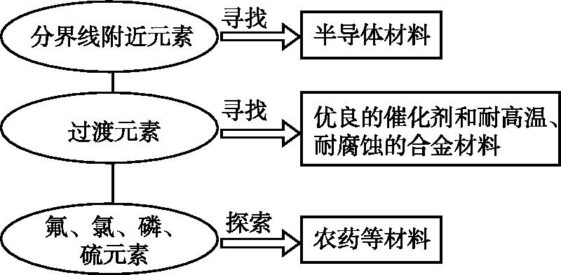
化学 专题十二：元素周期表 元素周期律
4.元素周期表、元素周期律的应用
(1)元素周期表的“3大”应用
①科学预测:为新元素的发现及预测它们的原子结构和性质提供了线索。
②寻找新材料:

Slide 19
化学 专题十二：元素周期表 元素周期律
③用于工农业生产
地球中化学元素的分布与它们在元素周期表中的位置关系对探矿有指导意义。
(2)元素周期律的“2大”应用
①比较不同周期、不同主族元素的性质。如:金属性Mg>Al、Ca>Mg,则碱性Mg(OH)₂>Al(OH)₃、Ca(OH)₂>Mg(OH)₂,故碱性Ca(OH)₂>Al(OH)₃。
②推测陌生元素的某些性质。如根据Ca(OH)₂微溶,Mg(OH)₂难溶,可推知Be(OH)₂更难溶。

Slide 20
B.方法帮·素养大提升
方法1 利用原子序数差关系确定元素在周期表中的位置
方法2 元素金属性和非金属性强弱的判断
方法3 主族元素微粒半径大小的比较

Slide 21
方法1 利用原子序数差关系确定元素在周期表中的位置
方法解读：
1.同周期主族元素原子序数差的关系
(1)短周期元素原子序数差=族序数差;
(2)两元素分布在过渡元素同侧时,原子序数差=族序数差。两元素分布在过渡元素两侧时,第四或第五周期元素原子序数差=族序数差+10,第六周期元素原子序数差=族序数差+24;
(3)第四、第五周期的ⅡA族与ⅢA族原子序数之差都为11,第六、第七周期的ⅡA族与ⅢA族原子序数之差都为25。

Slide 22
化学 专题十二：元素周期表 元素周期律
2.同主族、邻周期元素原子序数差的关系
(1)ⅠA族元素随电子层数的增加,原子序数依次相差2、8、8、18、18、32;
(2)ⅡA族和0族元素随电子层数的增加,原子序数依次相差8、8、18、18、32;
(3)ⅢA族~ⅦA族元素随电子层数的增加,原子序数依次相差8、18、18、32。
3.根据原子序数确定元素在元素周期表中的位置
(1)熟记每周期中0族元素的原子序数
周期数 | 1 | 2 | 3 | 4 | 5 | 6 | 7
0族元素原子序数 | 2 | 10 | 18 | 36 | 54 | 86 | 118(若排满)

Slide 23
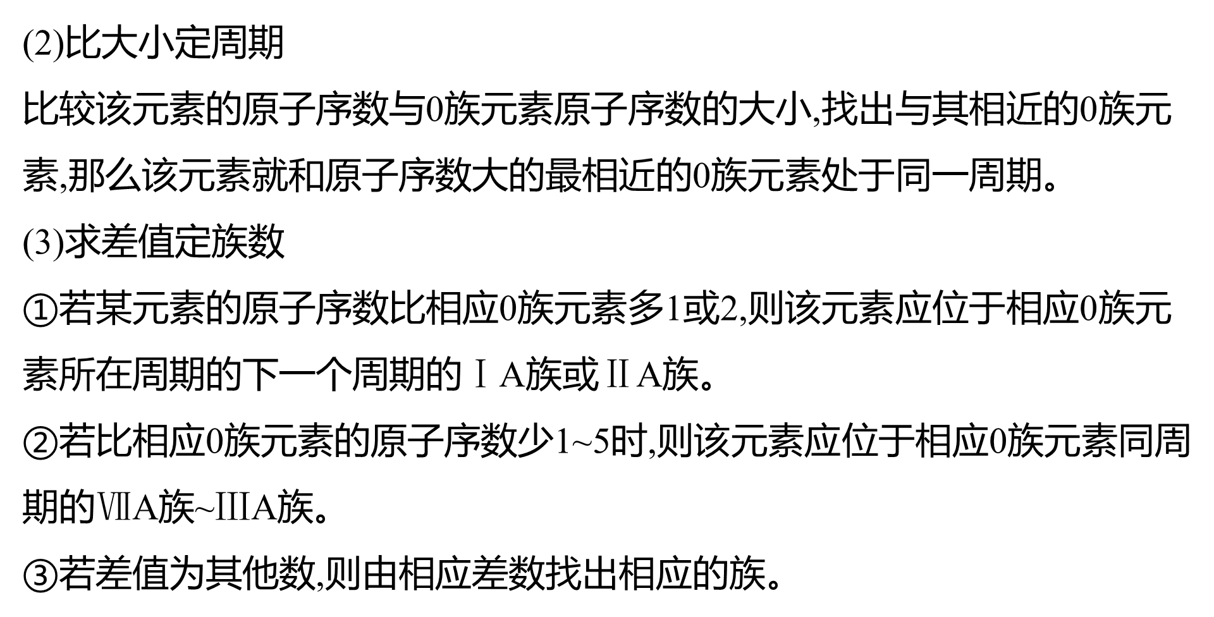
化学 专题十二：元素周期表 元素周期律
(2)比大小定周期
比较该元素的原子序数与0族元素原子序数的大小,找出与其相近的0族元素,那么该元素就和原子序数大的最相近的0族元素处于同一周期。
(3)求差值定族数
①若某元素的原子序数比相应0族元素多1或2,则该元素应位于相应0族元素所在周期的下一个周期的$\text{Ⅰ}$A族或$\text{Ⅱ}$A族。
②若比相应0族元素的原子序数少1~5时,则该元素应位于相应0族元素同周期的ⅦA族~ⅢA族。
③若差值为其他数,则由相应差数找出相应的族。

Slide 24
化学 专题十二：元素周期表 元素周期律
(4)实例
①53号元素
由于36<53<54,则53号元素位于第五周期,54-53=1,则53号元素位于54号元素左侧,即ⅦA族,所以53号元素位于第五周期ⅦA族。
②88号元素
由于86<88<118,则88号元素位于第七周期,88-86=2,所以88号元素位于第七周期ⅡA族。

Slide 25
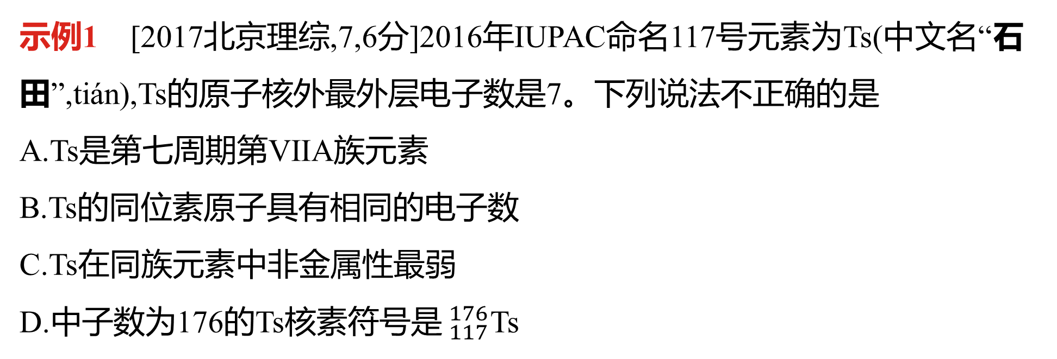
化学 专题十二：元素周期表 元素周期律
示例1 [2017北京理综,7,6分]2016年IUPAC命名117号元素为Ts(中文名“石田”,tián),Ts的原子核外最外层电子数是7。下列说法不正确的是
A.Ts是第七周期第ⅦA族元素
B.Ts的同位素原子具有相同的电子数
C.Ts在同族元素中非金属性最弱
D.中子数为176的Ts核素符号是$_{117}^{176}$Ts

Slide 26
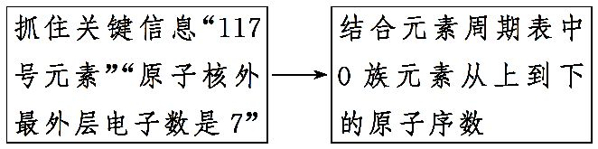


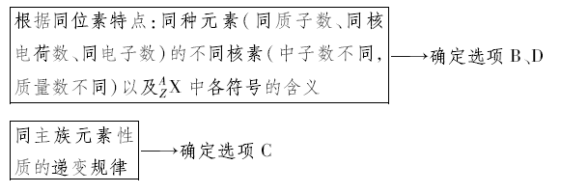
化学 专题十二：元素周期表 元素周期律
思维导引

Slide 27
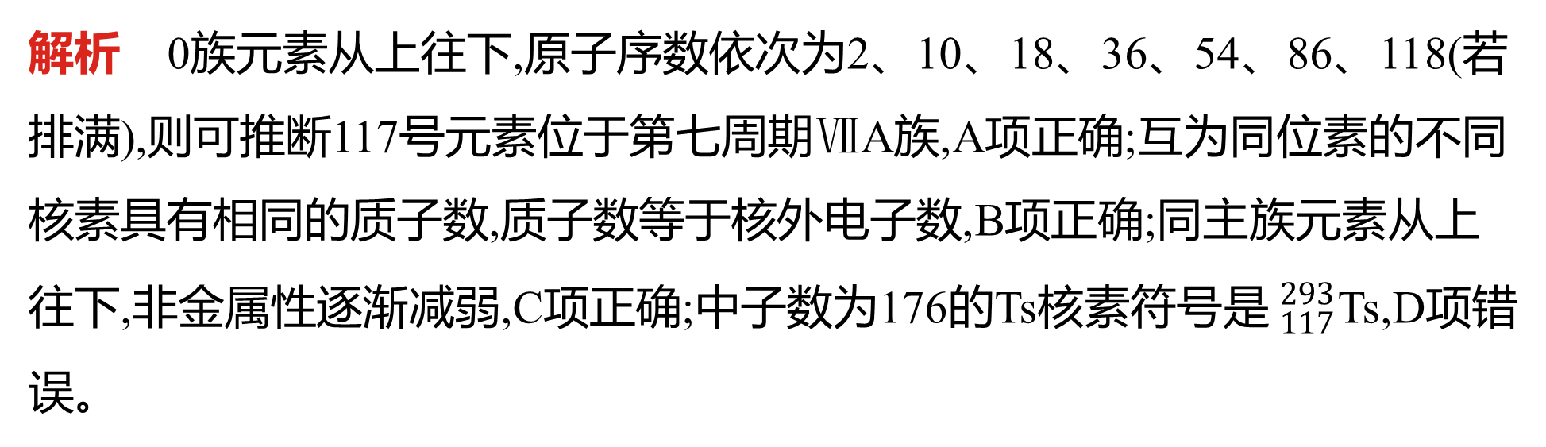
化学 专题十二：元素周期表 元素周期律
解析 0族元素从上往下,原子序数依次为2、10、18、36、54、86、118(若排满),则可推断117号元素位于第七周期ⅦA族,A项正确;互为同位素的不同核素具有相同的质子数,质子数等于核外电子数,B项正确;同主族元素从上往下,非金属性逐渐减弱,C项正确;中子数为176的Ts核素符号是$_{117}^{293}$Ts,D项错误。
答案 D

Slide 28
方法2 元素金属性和非金属性强弱的判断
方法解读：
三表 | 元素周期表:元素金属性“右弱左强,上弱下强,右上弱左下强”;元素非金属性“左弱右强,下弱上强,左下弱右上强”
 | 金属活动性顺序表:按K、Ca、Na、Mg、Al、Zn、Fe、Sn、Pb、(H)、Cu、Hg、Ag、Pt、Au的顺序,金属性逐渐减弱(Sn、Pb除外)(金属阳离子的氧化性越强,其对应元素的金属性越弱)
 | 非金属活动性顺序表:按F、O、Cl、N、Br、I、S、C的顺序,非金属性逐渐减弱(非金属阴离子的还原性越强,其对应元素的非金属性越弱)
三反应 | 置换反应:强的置换出弱的,适用于金属也适用于非金属
 | 金属单质与水或非氧化性酸反应越剧烈,或最高价氧化物对应的水化物的碱性越强,则对应元素的金属性越强
 | 非金属单质与氢气反应越容易,生成的气态氢化物的稳定性越强,或最高价氧化物对应的水化物的酸性越强,则对应元素的非金属性越强

Slide 29
化学 专题十二：元素周期表 元素周期律
[续表]
两池 | 原电池:一般情况下,负极材料对应元素的金属性强于正极的
 | 电解池:在阴极首先放电的阳离子,其对应元素的金属性弱;在阳极首先放电的阴离子,其对应元素的非金属性弱
注意：
金属性是指金属原子失电子能力的性质,金属活动性是指在水溶液中,金属原子失电子能力的性质,二者顺序基本一致,仅极少数例外。如金属性Pb>Sn,而金属活动性Sn>Pb。

Slide 30
化学 专题十二：元素周期表 元素周期律
示例2 可以验证硫元素比氯元素的非金属性弱的事实是
①硫和氢气在加热条件下能生成硫化氢,硫化氢在300 ℃左右分解;氯气和氢气在点燃或光照下生成氯化氢,氯化氢很难分解
②向氢硫酸中滴入氯水有单质硫生成
③硫、氯气分别与铁和铜的反应产物是FeS、Cu₂S、FeCl₃、CuCl₂
④高氯酸(HClO₄)的酸性强于硫酸的
⑤盐酸的酸性强于氢硫酸的
A.只有①②③④ B.只有①②
C.只有②③④ D.①②③④⑤

Slide 31
化学 专题十二：元素周期表 元素周期律
解析 元素的非金属性越强,其单质越容易与氢气形成氢化物,且形成的氢化物越稳定,故①可以验证;非金属性强的元素的单质可以置换出非金属性弱的元素的单质,氯气可以置换出氢硫酸中的硫,说明硫元素的非金属性弱于氯元素的,故②可以验证;非金属单质与可变价的金属反应时,生成物中的金属元素化合价越高,组成该单质的非金属元素的非金属性越强,氯气能将金属氧化到更高价态,说明硫元素的非金属性弱于氯元素的,故③可以验证;元素的非金属性越强,其最高价氧化物对应的水化物的酸性越强,高氯酸(HClO₄)的酸性比硫酸的强,所以硫元素的非金属性比氯元素的弱,故④可以验证;盐酸与氢硫酸都不是相应元素最高价氧化物对应的水化物,无法判断硫元素与氯元素的非金属性强弱,故⑤不可以验证。

Slide 32
化学 专题十二：元素周期表 元素周期律
答案 A
突破攻略
1.通常根据元素原子在化学反应中得、失电子的难易程度判断元素非金属性或金属性的强弱,而不是根据得、失电子数的多少。 2.通常根据最高价氧化物对应的水化物的酸性或碱性的强弱判断元素非金属性或金属性的强弱,而不是根据氧化物对应的水化物的酸性或碱性的强弱来判断。

Slide 33
化学 专题十二：元素周期表 元素周期律
拓展变式1
X、Y是元素周期表中ⅦA族的两种元素。下列叙述中能说明X的非金属性比Y的强的是 ( )
A.X原子的电子层数比Y原子的电子层数多
B.X的氢化物的沸点比Y的氢化物的沸点低
C.X的气态氢化物比Y的气态氢化物稳定
D.Y的单质能将X从NaX溶液中置换出来

Slide 34
化学 专题十二：元素周期表 元素周期律
1.C 同主族元素从上到下,电子层数增多,非金属性减弱,A不能说明。因HF分子间存在氢键,在同族元素的氢化物中沸点最高,所以根据氢化物的沸点不能比较元素的非金属性强弱,B不能说明。非金属性越强,其气态氢化物越稳定,C能说明。D项说明Y的非金属性比X的强,D不能说明。

Slide 35
方法3 主族元素微粒半径大小的比较
方法解读：
原子 半径 | (1)同周期:左大右小; (2)同主族:上小下大; 例如原子半径: Li > Be > B > C > N > O > F ∧ ∧ ∧ ∧ ∧ ∧ ∧ Na> Mg > Al > Si > P > S > Cl (3)不同周期、不同主族时,可根据元素周期表中的相对位置及变化规律,选择一个元素作桥梁来比较。如Rb和Ca比较,因 r(K)> r(Ca), r(Rb)> r(K),所以r(Rb)>r(Ca)

Slide 36
化学 专题十二：元素周期表 元素周期律
[续表]
离子 半径 | (1)同种元素的微粒半径:阴离子大于原子,原子大于阳离子,低价阳离子大于高价阳离子。如r(Cl⁻)>r(Cl); (2)电子层结构相同的离子,核电荷数越大,半径越小。如r(O²⁻)>r(F⁻)>r(Na⁺)>r(Mg²⁺) > r(Al³⁺); (3)带相同电荷的离子,电子层数越多,半径越大。如 r(Li⁺)<r(Na⁺)<r(K⁺)<r(Rb⁺)<r(Cs⁺) ,r(O²⁻)<r(S²⁻)<r(Se²⁻)< r(Te²⁻) ; (4)核电荷数、电子层数均不同的离子可选一种离子参照比较。如比较r(K⁺)与 r(Mg²⁺),可选r(Na⁺)为参照:r(K⁺)>r(Na⁺) >r(Mg²⁺)

Slide 37
化学 专题十二：元素周期表 元素周期律
示例3 [2017湖南五市十校联考]已知X⁺、Y²⁺、Z⁻、W²⁻四种简单离子具有相同的电子层结构。下列关于X、Y、Z、W四种主族元素的描述不正确的是
A.金属性:X>Y;还原性:Z⁻>W²⁻
B.原子半径:X>Y>W>Z
C.离子半径:Y²⁺<X⁺<Z⁻<W²⁻
D.原子序数:Y>X>Z>W

Slide 38
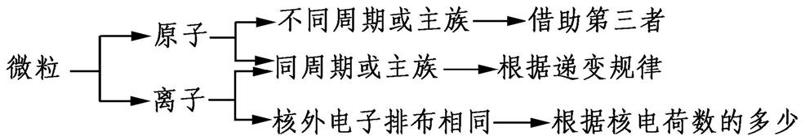
化学 专题十二：元素周期表 元素周期律
思维导引

Slide 39
化学 专题十二：元素周期表 元素周期律
解析 由X⁺、Y²⁺、Z⁻、W²⁻具有相同的电子层结构及X、Y、Z、W为主族元素可知,X、Y处于Z、W的下一周期,X、Y处于同一周期,且X的原子序数小于Y的,Z、W处于同一周期,且W的原子序数小于Z的。同一周期主族元素从左到右金属性逐渐减弱,非金属性逐渐增强,故金属性X>Y,非金属性W<Z,非金属性越强,其对应简单离子的还原性越弱,故还原性Z⁻<W²⁻,A项错误;同一周期主族元素从左到右原子半径逐渐减小,同一主族元素从上到下原子半径逐渐增大,故原子半径X>Y>W>Z,B项正确;具有相同电子层结构的离子,原子序数越小,离子半径越大,故离子半径Y²⁺<X⁺<Z⁻<W²⁻,C项正确;由上述分析可知,原子序数Y>X>Z>W,D项正确。
答案 A

Slide 40
化学 专题十二：元素周期表 元素周期律
突破攻略
“三看”法快速判断微粒半径的大小
一看电子层数:最外层电子数相同时,电子层数越多,半径越大。
二看核电荷数:当电子层结构相同时,核电荷数越大,半径越小。
三看核外电子数:当电子层数和核电荷数均相同时,核外电子数越多,半径越大。

Slide 41
化学 专题十二：元素周期表 元素周期律
拓展变式2 已知两主族元素A与B的原子序数分别为a、b,且原子半径B>A,则a与b的相对大小关系是 ( )
A.a一定大于b
B.a一定小于b
C.若元素A、B在同一周期,则a一定大于b
D.若元素A、B不在同一周期,则a一定大于b

Slide 42
化学 专题十二：元素周期表 元素周期律
2.C 根据元素周期律可知,同周期主族元素,随原子序数递增,原子半径逐渐减小,若元素A、B同周期,而原子半径B>A,则原子序数a>b,C正确。同主族元素,从上到下,原子半径逐渐增大,原子序数也增大,若元素A、B同主族,原子半径B>A时,原子序数b>a。因此A、B、D不正确。

Slide 43
C.考法帮·考向全扫描
考向1 依据原子结构特点推断元素
考向2 依据元素周期表的“片段结构”推断元素
考向3 依据元素及其化合物性质推断元素

Slide 44
考情揭秘
考情揭秘
元素综合推断题是高考全国卷的热点题型,命题方向主要有三类:1.以短周期元素原子或离子结构特 征及核外电子排布规律为知识背景,考查原子结构、元素周期律和常见物质的相关性质。
2.以元素周期表的“片断结构”或元素性质的递变规律为切入点,考查元素的“位—构—性”关系。
3.结合元素化合物和化学反应原理等基础知识,采用框图推断的形式,考查元素推断及元素周期律的综合应用。
解答这类题时,需要弄清“位—构—性”三者之间的关系,用好解题模板。
(1)元素“位—构—性”三者之间的关系

Slide 45
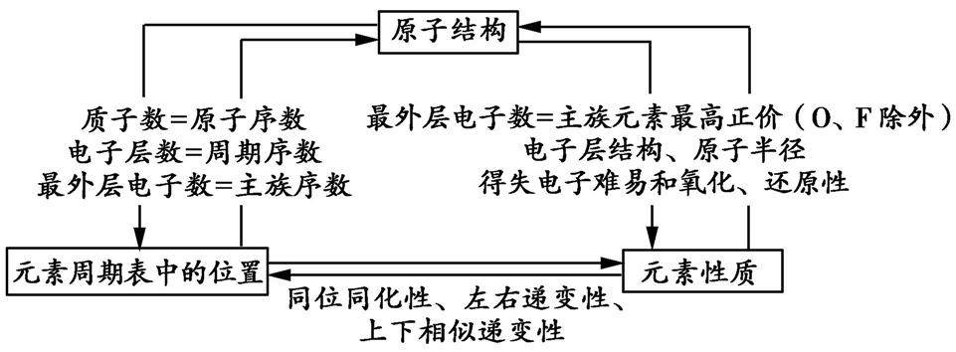
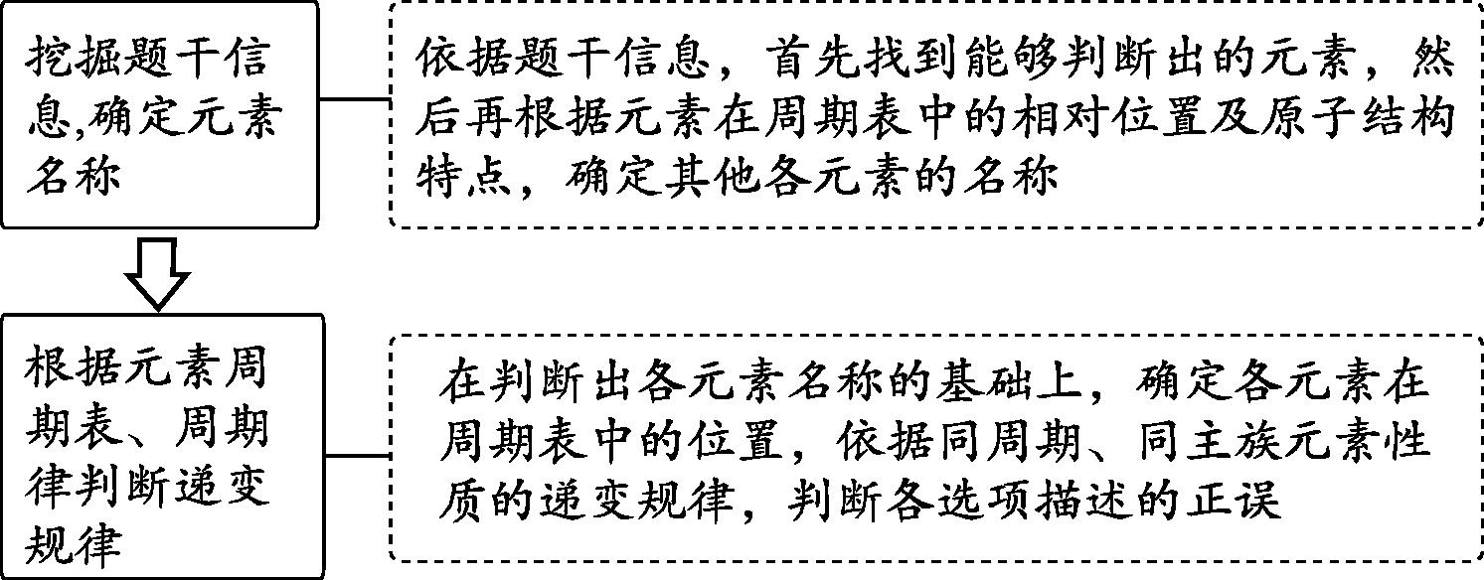
化学 专题十二：元素周期表 元素周期律
(2)“两步”快速突破元素推断题

Slide 46
考向1 依据原子结构特点推断元素
示例4 [2016全国卷Ⅱ,9,6分]a、b、c、d为短周期元素,a的原子中只有1个电子,b²⁻和c⁺离子的电子层结构相同,d与b同族。下列叙述错误的是
A.a与其他三种元素形成的二元化合物中其化合价均为+1
B.b与其他三种元素均可形成至少两种二元化合物
C.c的原子半径是这些元素中最大的
D.d与a形成的化合物的溶液呈弱酸性

Slide 47
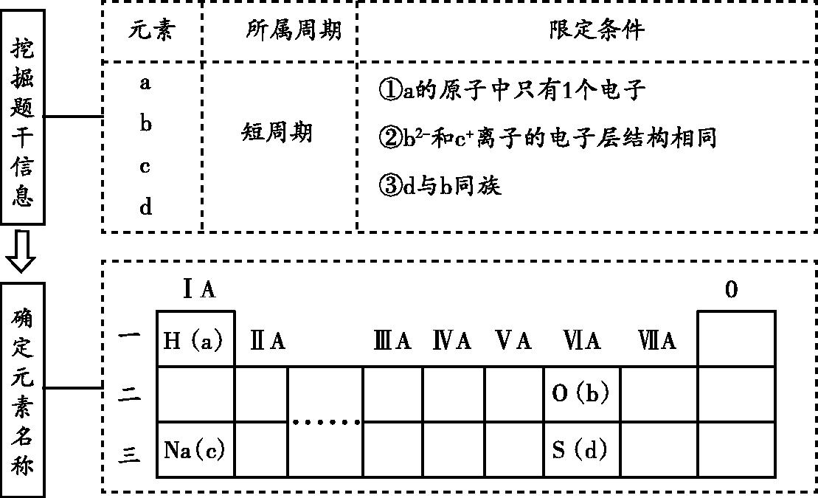
化学 专题十二：元素周期表 元素周期律
解析 第一步:挖掘题干信息,确定元素名称。

Slide 48
化学 专题十二：元素周期表 元素周期律
第二步:根据元素周期表、周期律,判断递变规律。
选项 | 判断依据 | 结论
A | H与其他三种元素形成的二元化合物H₂O、H₂S中H均为+1价,而NaH中H为-1价 | 错误
B | O与其他三种元素可分别形成H₂O和H₂O₂,Na₂O和Na₂O₂,SO₂和SO₃ | 正确
C | 由四种元素在周期表中的位置判断原子半径:r(Na)>r(S)>r(O)>r(H),故原子半径最大的是Na | 正确
D | H与S形成的化合物H₂S是二元弱酸,水溶液呈弱酸性 | 正确
答案 A

Slide 49
化学 专题十二：元素周期表 元素周期律
规律总结
元素推断中常用的三条规律
1.元素最外层电子规律
元素最外层 电子数(N) | 3≤N<8 | N=1或2 | N=8 | N>次外 层电子数
元素在周期表中的位置 | ⅢA族~ ⅦA族 | ⅠA族、ⅡA族、Ⅷ族、副族、0族元素氦 | 0族元素 (He除外) | 第二周期(Li、Be除外)

Slide 50
化学 专题十二：元素周期表 元素周期律
2.“阴三阳四”规律
某元素对应简单离子的最外层电子数与次外层电子数相等,若为阴离子,则该元素位于第三周期;若为阳离子,则该元素位于第四周期。如S²⁻、K⁺的最外层电子数与次外层电子数相等,则S位于第三周期,K位于第四周期。
3.“阴上阳下”规律
电子层结构相同的离子,若电性相同,则位于同周期,若电性不同,则阳离子对应元素位于阴离子对应元素的下一周期。如O²⁻、F⁻、Na⁺、Mg²⁺、Al³⁺电子层结构相同,则Na、Mg、Al位于O、F的下一周期。

Slide 51
考向2 依据元素周期表的“片段结构”推断元素
示例5 [2017全国卷Ⅲ,12,6分]短周期元素W、X、Y和Z在周期表中的相对位置如表所示,这四种元素原子的最外层电子数之和为21。下列关系正确的是
 |  | W | X
Y |  |  |  | Z
A.氢化物沸点:W<Z
B.氧化物对应水化物的酸性:Y>W
C.化合物熔点:Y₂X₃<YZ₃
D.简单离子的半径:Y<X

Slide 52
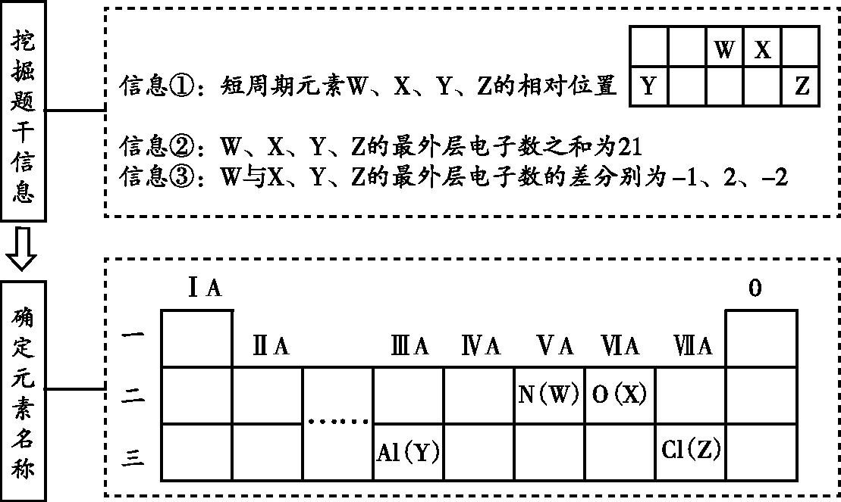
化学 专题十二：元素周期表 元素周期律
解析 第一步:挖掘题干信息,确定元素名称。

Slide 53
化学 专题十二：元素周期表 元素周期律
第二步:根据元素周期表、周期律,判断递变规律。
选项 | 判断依据 | 结论
A | W的氢化物是NH₃,存在分子间氢键,而Z的氢化物是HCl,不存在分子间氢键,所以NH₃的沸点比HCl的沸点高 | 错误
B | Al的氧化物对应的水化物为Al(OH)₃,显两性,N的氧化物对应的水化物为HNO₃、HNO₂,均显酸性 | 错误
C | Y₂X₃(Al₂O₃)为离子晶体,而YZ₃(AlCl₃)是分子晶体,离子晶体的熔点一般高于分子晶体的熔点 | 错误
D | Al³⁺和O²⁻的电子层结构相同,具有相同电子层结构的离子,核电荷数越大,离子半径越小,所以离子半径:Al³⁺<O²⁻ | 正确
答案 D

Slide 54
化学 专题十二：元素周期表 元素周期律
规律总结
1.牢记元素周期表的结构(能区分长短周期、主副族、每周期的元素种数等)是求解的基础,一定要“心中有表”。
2.理清三个重要关系式
(1)原子核外电子层数=周期数。
(2)主族序数=最外层电子数=最高正价=8-|最低负价|(O、F除外)。
(3)|最高正价|-|最低负价|=0、2、4、6的元素依次位于ⅣA族、ⅤA族、ⅥA族、ⅦA族。

Slide 55
化学 专题十二：元素周期表 元素周期律
3.熟悉主族元素在元素周期表中的特殊位置
(1)族序数等于周期数的元素:H、Be、Al。
(2)族序数等于周期数2倍的元素:C、S。
(3)族序数等于周期数3倍的元素:O。
(4)周期数是族序数2倍的元素:Li、Ca等。
(5)周期数是族序数3倍的元素:Na、Ba。
(6)最高正价与最低负价代数和为零的短周期元素:H、C、Si。
(7)最高正价是最低负价绝对值3倍的短周期元素:S。
(8)除H外,原子半径最小的元素:F。
(9)最高正价不等于族序数的短周期元素:O(F无正价)。

Slide 56
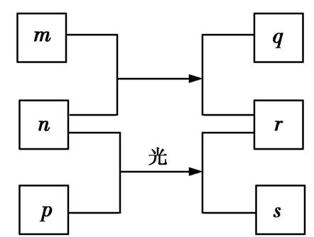
考向3 依据元素及其化合物性质推断元素
示例6 [2016全国卷Ⅰ,13,6分]短周期元素W、X、Y、Z的原子序数依次增加。m、p、r是由这些元素组成的二元化合物,n是元素Z的单质,通常为黄绿色气体,q的水溶液具有漂白性,0.01 mol·L⁻¹ r溶液的pH为2,s通常是难溶于水的混合物。上述物质的转化关系如图所示。下列说法正确的是
A.原子半径的大小W<X<Y
B.元素的非金属性Z>X>Y
C.Y的氢化物常温常压下为液态
D.X的最高价氧化物的水化物为强酸

Slide 57
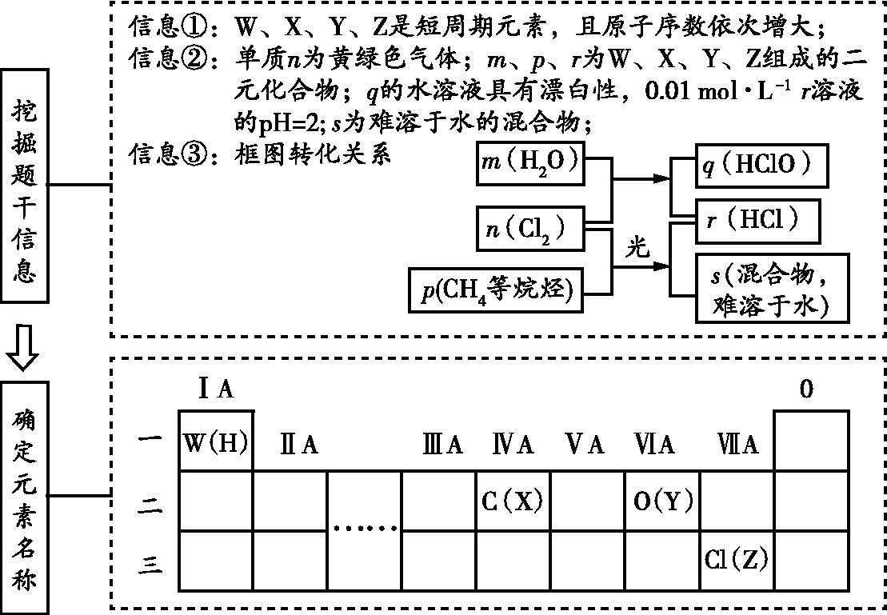
化学 专题十二：元素周期表 元素周期律
解析 第一步:挖掘题干信息,确定元素名称。

Slide 58
化学 专题十二：元素周期表 元素周期律
第二步:根据元素周期表、周期律,判断递变规律。
选项 | 判断依据 | 结论
A | H位于第一周期,C、O位于第二周期,原子半径H<O<C | 错误
B | 非金属性Cl>O>C | 错误
C | O的氢化物为H₂O或H₂O₂,常温常压下均为液态 | 正确
D | C的最高价氧化物的水化物H₂CO₃为弱酸 | 错误
答案 C

Slide 59
化学 专题十二：元素周期表 元素周期律
由元素及其化合物的特性推断
1.单质是自然界中硬度最大的物质的元素或最简单气态氢化物中氢的质量分数最大的元素:C。
2.空气中含量最多的元素或最简单气态氢化物的水溶液呈碱性的元素:N。
3.地壳中含量最多的元素或同周期中最简单气态氢化物的沸点最高的元素:O。
4.地壳中含量最多的金属元素:Al。
5.最高价氧化物及其对应的水化物既能与强酸反应,又能与强碱反应的元素: Be、Al。
规律总结

Slide 60
化学 专题十二：元素周期表 元素周期律
6.最活泼的非金属元素或无正价的元素或无含氧酸的非金属元素或无氧酸(气态氢化物)可腐蚀玻璃的元素或气态氢化物最稳定的元素或阴离子的还原性最弱的元素:F。
7.最活泼的金属元素或最高价氧化物对应的水化物碱性最强的元素或阳离子的氧化性最弱的元素:Cs。
8.常温下单质最易着火的元素:P。
9.焰色反应呈黄色的元素:Na。
10.焰色反应呈紫色(透过蓝色钴玻璃观察)的元素:K。
11.单质密度最小的元素:H;单质密度最小的金属元素:Li。

Slide 61
化学 专题十二：元素周期表 元素周期律
12.常温下单质呈液态的非金属元素:Br;常温下单质呈液态的金属元素:Hg。
13.最简单气态氢化物和它的最高价氧化物对应的水化物能发生化合反应的元素:N;气态氢化物和它的最高价氧化物对应的水化物能发生氧化还原反应的元素:S。
14.气态氢化物能与它的氧化物在常温下反应生成该元素单质的元素:S。
15.单质在常温下能与水反应放出气体的短周期元素:Li、Na、F。
16.常见的能形成同素异形体的元素:C、P、O、S,其中一种同素异形体易着火的元素:P。

Slide 62


找新题，组好卷！智能筛选，一键成卷！
强区名校，新题好卷，每日更新，智能选题，模板体例，3步成卷
自动查重，一键替换，难度自定，天星原创题库，好题随选随用!
2019《高考帮》增值PPT课件
免费组卷
查看更多 >
www.wln100.com

